Slide 1
Урок русского языка
3 «А» класс
Учитель: Устименко Л. А.

Slide 2
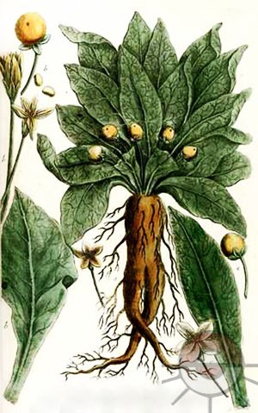
Корень –подземная часть растения.

Slide 3
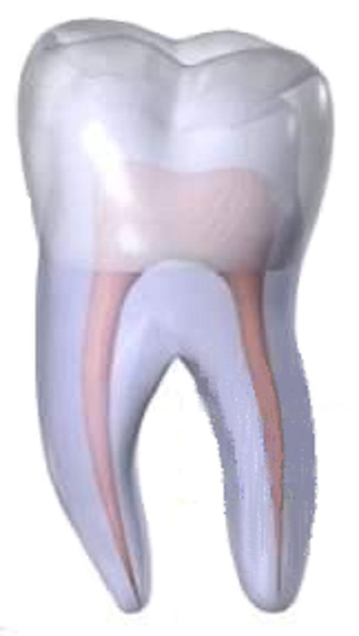
Корень-внутренняя, находящаяся в теле, часть зуба.

Slide 4
КОРЕНЬ СЛОВА
.

Slide 5
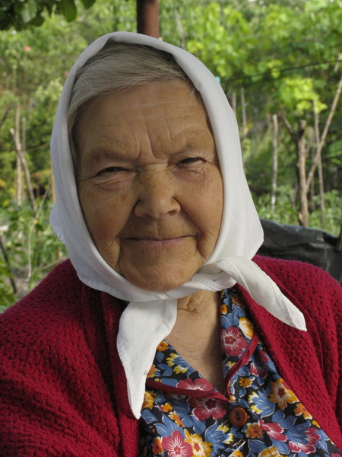
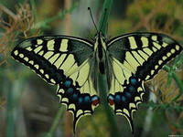
БАБУШКА БАБОЧКА
.
.

Slide 6
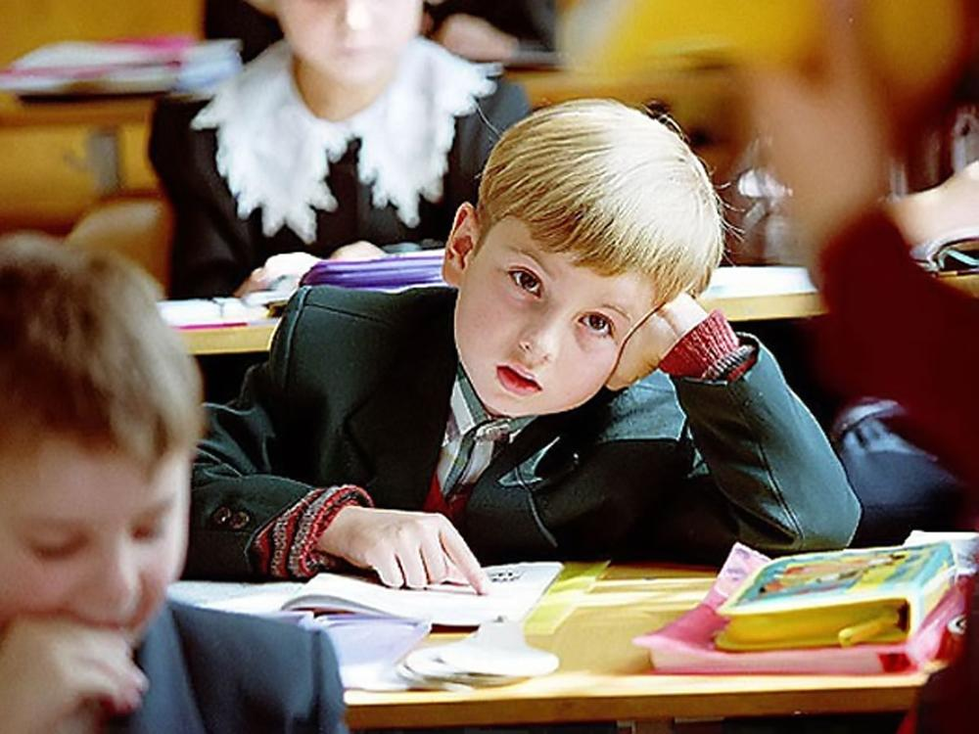
.
Ученик, школьник, обучающийся.

Slide 7
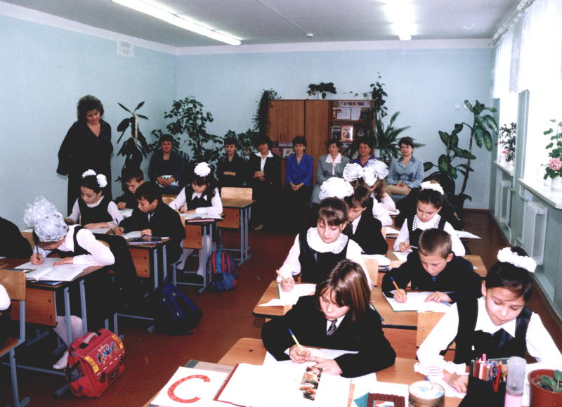
.
Класс, классная, одноклассник.

Slide 8
ОДНОКОРЕННЫЕ СЛОВА
КОРЕНЬ СЛОВА

Slide 9
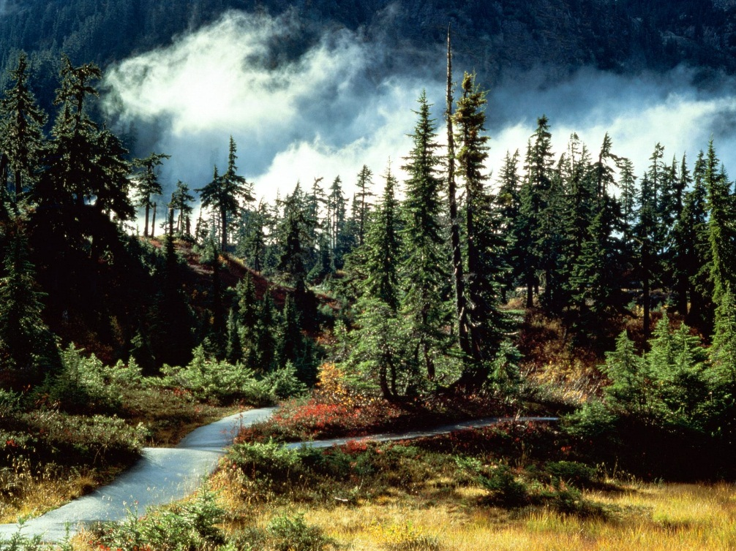
Найди корень
.
.
лес
лесник
лесной

Slide 10
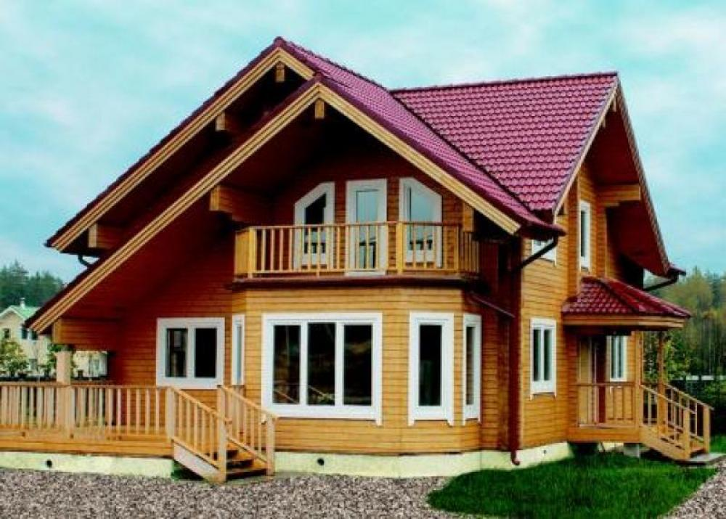
.
.
.
Дом, домище, домовой, домашний.

Slide 11
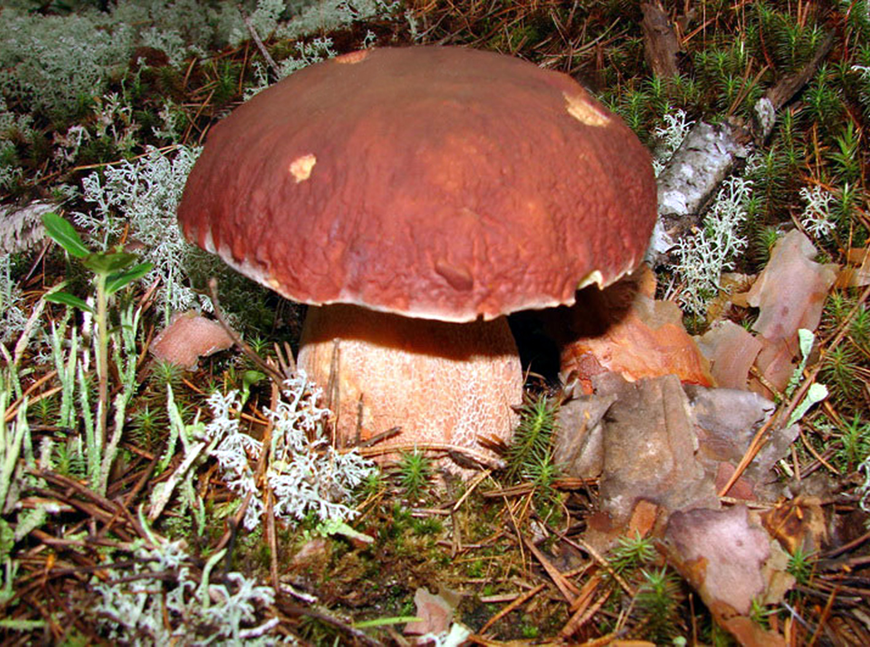
.
Грибник, грибок, гриб.

Slide 12
1 РЯД: САД 2 РЯД: КОРМ 3 РЯД:БЕРЁЗА
.

Slide 13
ТРЕТИЙ ЛИШНИЙ
Желток, железо, жёлтый.
Циркач, циркуль, цирк.
Гром, громкий, громадный.
Вода, водитель, подводный.

Slide 14
ДОМАШНЕЕ ЗАДАНИЕ
Стр. 75, упр.132.
1 ГРУППА: Составить три предложения.
2 ГРУППА: Фонетический разбор двух слов.
3 ГРУППА: Синтаксический разбор одного из предложений.

Slide 15
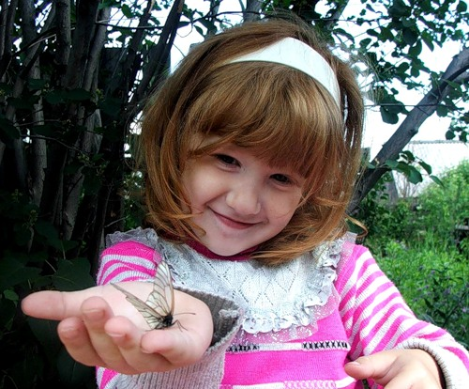
СПАСИБО ЗА РАБОТУ НА УРОКЕ!

